Slide 1


ความก้าวหน้า
การจัดทำแผนการพัฒนากำลังคน
เพื่อสนับสนุนการพัฒนาระบบการขนส่งทางราง
โดย กรมพัฒนาฝีมือแรงงาน
ร่วมกับ มหาวิทยาลัยเทคโนโลยีพระจอมเกล้าธนบุรี
อังคารที่ 31 พฤษภาคม 2559

Slide 2
(1)
ที่มาและบริบทเชิงนโยบาย

Slide 3
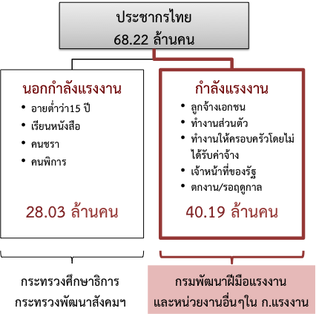
ปัญหาสำคัญของแรงงานไทย
ผลิตภาพแรงงานอยู่ในระดับต่ำ
(เติบโตเพียงร้อยละ 2.6 ต่อปี)
ภาคการศึกษาผลิตคนไม่ตรงกับความต้องการของตลาดแรงงานทั้งด้านปริมาณและคุณภาพ
แรงงานไทยมีประสบการณ์ มีฝีมือ
มีสมรรถนะสูง แต่มีการศึกษาต่ำ
จึงมีข้อจำกัดในการเข้าสู่การจ้างงาน
ในระดับสูงขึ้น
กำลังแรงงานปรับตัวไม่ทันต่อการเปลี่ยนแปลงทางเทคโนโลยี เช่น เทคโนโลยีอัตโนมัติ เทคโนโลยีสารสนเทศ เป็นต้น

Slide 4
ระเบียบสำนักนายกรัฐมนตรีว่าด้วยการพัฒนาแรงงานและประสานงานการฝึกอาชีพแห่งชาติ พ.ศ. 2552
1. กำหนดนโยบายและแนวทางในการพัฒนาแรงงานและประสานงานการฝึกอาชีพ
2. ประสานแผนการพัฒนาทรัพยากรมนุษย์ระหว่างระบบการศึกษากับระบบการพัฒนากำลังแรงงาน
3. ประสานนโยบาย แผนการพัฒนาฝีมือแรงงาน และแผนการฝึกอาชีพของทุกหน่วยงานทั้งภาครัฐและภาคเอกชน
4. ติดตามและประเมินผลการดำเนินงานตามนโยบายและแผนงาน
5. เสนอแนวทางการแก้ไขปัญหาและอุปสรรคเกี่ยวกับการพัฒนาแรงงานและประสานงานการฝึกอาชีพ
ในการดำเนินการตามอำนาจหนาที่ในเรื่องใด ถ้าคณะกรรมการเห็นว่ามีกรณีจำเป็นอาจเสนอต่อคณะรัฐมนตรีเพื่อพิจารณาได้ เมื่อคณะรัฐมนตรีมีมติอย่างใด ให้หน่วยงานของรัฐที่เกี่ยวข้องมีหน้าที่ปฏิบัติตามโดยเร็ว

Slide 5
โครงสร้าง กพร.ปช.
กพร.ปช. ตั้งขึ้นตาม “ระเบียบสำนักนายกรัฐมนตรีว่าด้วยการพัฒนาแรงงานและประสานงานการฝึกอาชีพแห่งชาติ พ.ศ. 2552”
กพร.ปช.
นายกรัฐมนตรี
หรือรองนายกฯ ที่ได้รับมอบหมาย
(ประธาน)
รมว.รง. (รองประธาน)
ปลัด ก.ท่องเที่ยวฯ
ปลัด ก.พัฒนาสังคมฯ
ปลัด ก.เกษตรฯ
ปลัด ก.มหาดไทย
ปลัด ก.ยุติธรรม
ปลัด ก.แรงงาน
ปลัด ก.วิทย์
ปลัด ก.ศึกษาฯ
ปลัด ก.อุตสาหกรรม
เลขาธิการ กอศ.
เลขาธิการ สศช.
ผอ.สำนักงบประมาณ
อธิบดีกรมการจัดหางาน
อธิบดีกรมสวัสดิการฯ
ผอ.สนง.ประกันสังคมฯ
ผอ.สนง.ส่งเสริมการลงทุน
ผอ.สสย.
ปลัดกรุงเทพมหานคร
TDRI
สภาหอการค้า
สภาอุตสาหกรรม
สมาคมการจัดการงานบุคคล
สภาองค์กรนายจ้าง/ลูกจ้าง
อธิบดีกรมพัฒนาฝีมือแรงงาน (เลขานุการ)

Slide 6
บทบาทของ กพร.ปช.
“กพร.ปช. คือคณะกรรมการระดับชาติ ผู้กำหนดนโยบายการพัฒนาทรัพยากรมนุษย์รองรับการเปลี่ยนแปลงที่เป็นพลวัตร เพื่อสนับสนุนการพัฒนาประเทศ ในมิติเศรษฐกิจ สังคม และความมั่นคง และเป็นผู้บูรณาการการดำเนินงานระหว่างภาคการศึกษา ภาคการพัฒนาฝีมือแรงงาน และภาคธุรกิจอุตสาหกรรม ”

Slide 7
การนำแผนการพัฒนากำลังคนไปสู่การปฏิบัติ
คณะรัฐมนตรี
เสนอเรื่องต่อ ครม.เพื่อพิจารณาเห็นชอบ
กพร.ปช.
กำหนดนโยบาย/ บูรณาการการทำงาน/ ติดตามประเมินผล
ภาคการศึกษา
ภาคการพัฒนาแรงงาน
ภาคธุรกิจอุตสาหกรรม

Slide 8
กรอบยุทธศาสตร์การพัฒนาแรงงาน
และประสานงานการฝึกอาชีพแห่งชาติ
เสนอแนวทางการแก้ไขปัญหาและอุปสรรคเกี่ยวกับการพัฒนาแรงงานและประสานงานการฝึกอาชีพ
พัฒนาฝีมือแรงงานเพื่อรองรับการเคลื่อนย้ายแรงงานมีฝีมืออย่างเสรีในภูมิภาค ASEAN
พัฒนาและยกระดับมาตรฐานวิชาชีพ/มาตรฐานฝีมือแรงงาน
เสนอแนวทางการแก้ไขปัญหาและอุปสรรคเกี่ยวกับการพัฒนาแรงงานและประสานงานการฝึกอาชีพ
5
1
ประสานนโยบาย แผนการพัฒนาฝีมือแรงงาน และแผนการฝึกอาชีพของทุกหน่วยงานทั้งภาครัฐและภาคเอกชนเพื่อความเป็นเอกภาพในการพัฒนาแรงงานขจัดปัญหาความซ้ำซ้อนและความสิ้นเปลือง
4
พัฒนาฐานข้อมูล
ด้านแรงงาน
ประสานแผนการพัฒนาทรัพยากรมนุษย์ระหว่างระบบการศึกษากับระบบการพัฒนากำลังแรงงาน
บริหารจัดการเครือข่าย
การพัฒนาแรงงาน
ยุทธศาสตร์ฯ
2
3
จัดทำแผนการพัฒนากำลังคน
กำหนดนโยบายและแนวทางในการพัฒนาแรงงานและประสานงานการฝึกอาชีพ
ติดตามและประเมินผลการดำเนินงานตามนโยบายและแผนงาน

Slide 9
โครงสร้าง “แผนการพัฒนากำลังคน”
กำหนดเป้าหมายร่วมกัน
โดยภาคผู้ผลิต ผู้พัฒนาและผู้ใช้กำลังคน
เป้าหมาย
(ปริมาณ/คุณภาพ)
กำหนดโดยผู้ใช้กำลังคน
(ผู้ประกอบการภาคการผลิตและบริการ)
กำหนดโดยหน่วยงานผู้ผลิตกำลังคน (ภาคการศึกษา) ให้สอดคล้องกับความต้องการในระยะปานกลางและระยะยาว
แผนการผลิตกำลังคน
ระบบที่เชื่อมโยง อุปสงค์ และอุปทาน
ความต้องการกำลังคนรายอุตสาหกรรม
(ปริมาณ ระดับการศึกษา ประเภทกำลังคน)
แผนการพัฒนากำลังคน
กำหนดโดยหน่วยงานผู้พัฒนากำลังคน (ภาคการพัฒนาฝีมือแรงงาน/วิชาชีพ) ให้สอดคล้องกับความต้องการในระยะสั้นและระยะปานกลาง
ปัจจัยสู่ความสำเร็จที่สำคัญ
การปรับวิธีการผลิตและพัฒนากำลังคนให้ได้กำลังคนที่มีคุณภาพตรงกับความต้องการ
การปรับกฎหมาย ตลอดจนการกำหนดนโยบายและเครื่องมือทางงบประมาณ การคลังเพื่อสับสนุนการดำเนินการ
การปรับเพิ่ม-ลด เปลี่ยนบทบาทของหน่วยงานภาครัฐและเอกชนให้สนับสนุนการดำเนินการตามแผน
การบูรณาการการดำเนินงานร่วมกันอย่างมีประสิทธิภาพระหว่างหน่วยงานที่เกี่ยวข้อง

Slide 10
การจำแนกประเภทกลุ่มอุตสาหกรรม
กลุ่มอุตสาหกรรมแบบรวมตัว (Concentrated Industry) | กลุ่มอุตสาหกรรมแบบกึ่งกระจาย (Semi-fragmented Industry) | กลุ่มอุตสากรรมแบบกระจายตัว (Fragmented Industry)
มีจำนวนผู้ประกอบการน้อยราย และมีขนาดใหญ่ สามารถครองตลาด มีการรวมตัวเป็นสมาคม/สภาธุรกิจอุตสาหกรรมที่ชัดเจน ครอบคลุมผู้ประกอบการส่วนใหญ่ในอุตสาหกรรม ผู้ประกอบการรวมตัวกันเป็นพื้นที่ๆ ที่มีศักยภาพ | มีจำนวนบริษัททั้งขนาดเล็ก และขนาดใหญ่ปะปนกัน ไม่มีรายใดมีอิทธิพลเหนืออุตสาหกรรมอย่างชัดเจน มีการรวมตัวของบริษัทเป็นสมาคม/สภาธุรกิจอุตสาหกรรม แต่สมาชิกไม่ครอบคลุมผู้ประกอบการส่วนใหญ่ของอุตสาหกรรม ผู้ประกอบการกระจายไปตามพื้นที่ต่างๆ | ส่วนมากเป็นผู้ประกอบการขนาดเล็ก ไม่มีรายใดมีอิทธิพลเหนืออุตสาหกรรมได้ ไม่มีการรวมตัวของบริษัท เป็นสมาคม/สภาธุรกิจอุตสาหกรรมอย่างชัดเจน ผู้ประกอบการกระจายไปตามพื้นที่ต่างๆ
ตัวอย่าง อุตสาหกรรมยานยนต์ อุตสาหกรรมชิ้นส่วนอะไหล่ยานยนต์ อุตสาหกรรมปูนซีเมนต์ อุตสาหกรรมเยื่อและกระดาษ อุตสาหกรรมอาหาร | ตัวอย่าง อุตสาหกรรมท่องเที่ยว อุตสาหกรรมโลจิสติกส์ อุตสาหกรรมก่อสร้าง อุตสาหกรรมค้าปลีก | ตัวอย่าง อุตสาหกรรมการค้าชายแดน อุตสาหกรรมผลิตภัณฑ์ชุมชน (OTOP) และวิหสากิจชุมชน
มีข้อมูลกำลังคน มีประมาณการเติบโตของธุรกิจในอนาคต มีเจ้าภาพที่ดูแลเรื่องการพัฒนาบุคลากร | มีข้อมูลกำลังคน แต่ไม่ครบถ้วน มีประมาณการเติบโตของธุรกิจ แต่อาจไม่ครบถ้วน ไม่มีเจ้าภาพที่ดูแลการพัฒนาบุคลากรอย่างชัดเจน | ไม่มีการจัดการเรื่องข้อมูลกำลังคน ไม่มีประมาณการเติบโตของธุรกิจ ไม่มีเจ้าภาพที่ดูแลการพัฒนาบุคลากร
จัดทำแผนการพัฒนากำลังคนได้ง่าย | อาจจัดทำแผนการพัฒนากำลังคนได้ แต่ต้องมีเจ้าภาพที่จะรับผิดชอบดำเนินการ และเกิดความร่วมมือกันในอุตสาหกรรม | จัดทำแผนการพัฒนากำลังคนยาก

Slide 11

จุดเน้นตามนโยบายรัฐบาล
๗.๓ พัฒนาแรงงานของภาคอุตสาหกรรมเพื่อรองรับการเข้าสู่ประชาคม อาเซียน ทั้งแรงงานวิชาชีพ แรงงานมีทักษะ และแรงงานไม่มีทักษะ โดยการเร่งรัดและขยายผล การใช้ระบบคุณวุฒิวิชาชีพให้เกิดผลในทางปฏิบัติโดยคำนึงถึงความเป็นเอกภาพกับระบบมาตรฐานฝีมือแรงงานและมาตรฐานวิชาชีพใน ๘ กลุ่มที่มีข้อตกลงการเปิดเสรีในอาเซียนควบคู่ไปกับ การวางแผนด้านการผลิตให้เพียงพอ การยกระดับฝีมือแรงงานในกลุ่มอุตสาหกรรมที่มีศักยภาพ และอุตสาหกรรมที่ใช้แรงงานเข้มข้น การส่งเสริมการพัฒนาระบบการทดสอบมาตรฐานฝีมือแรงงาน เพื่อใช้ในการประเมินค่าจ้างแรงงาน
แนวทางการดำเนินงานเพื่อสนับสนุนนโยบายรัฐบาล
เร่งพัฒนาระบบมาตรฐานฝีมือแรงงาน/วิชาชีพ/คุณวุฒิ
การพัฒนากำลังคนรายอุตสาหกรรม
เร่งพัฒนาระบบทดสอบมาตรฐานฝีมือแรงงาน

Slide 12
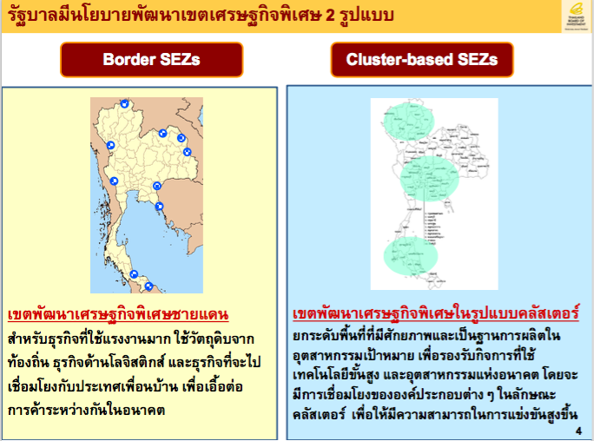
นโยบายเขตเศรษฐกิจพิเศษ
ที่มา: BOI (2558)

Slide 13
อุตสาหกรรม 5+5 (มติ ครม. 17 พ.ย.58)
คณะรัฐมนตรี (ครม.) มีมติเห็นชอบในหลักการในการกำหนด 10 อุตสาหกรรม เพื่อเป็นกลไกหลักในการขับเคลื่อนเศรษฐกิจเพื่ออนาคต (New Growth Engine) ประกอบด้วย
การต่อยอดในกลุ่มอุตสาหกรรมเดิม 5 กลุ่ม
  อุตสาหกรรมยานยนต์สมัยใหม่
  อุตสาหกรรมอิเล็กทรอนิกส์อัจฉริยะ
  อุตสาหกรรมการท่องเที่ยวกลุ่มรายได้ดีและการท่องเที่ยวเชิงสุขภาพ
  การเกษตรและเทคโนโลยีชีวภาพ
  อุตสาหกรรมการแปรรูปอาหาร
เพิ่มเติม 5 กลุ่มอุตสาหกรรมใหม่
  อุตสาหกรรมหุ่นยนต์
  อุตสาหกรรมการบินและโลจิสติกส์
  อุตสาหกรรมเชื้อเพลิงชีวภาพและเคมีชีวภาพ
  อุตสาหกรรมดิจิตอล
  อุตสาหกรรมการแพทย์ครบวงจร

Slide 14
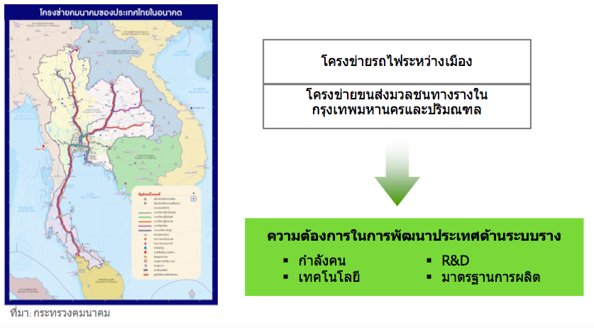
ทิศทางการพัฒนาระบบราง
รถไฟรางคู่
รถไฟความเร็วสูง
รถไฟฟ้าขนส่งมวลชน
ที่มา: สวทน. และ สนข.

Slide 15
(2)
ข้อมูลระบบการขนส่งทางราง

Slide 16

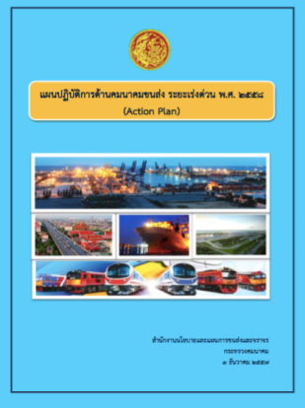
แผนการพัฒนาโครงสร้างพื้นฐานระบบราง
วันที่ 27 มีนาคม 2558 คณะรัฐมนตรีได้เห็นชอบ ‘แผนพัฒนาโครงสร้างพื้นฐานด้านคมนาคมขนส่งของประเทศไทย พ.ศ.2558-2565 ’ และ ‘แผนปฏิบัติการด้านการคมนาคมขนส่ง ระยะเร่งด่วน พ.ศ.2558 (Action Plan)’

Slide 17
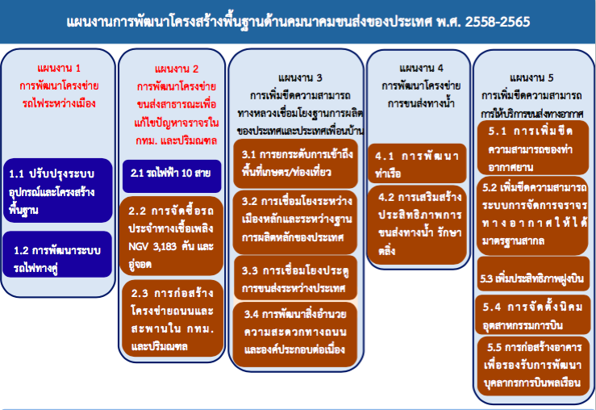
แผนงานภายใต้แผนการพัฒนาโครงสร้างพื้นฐานฯ 2558-2565

Slide 18
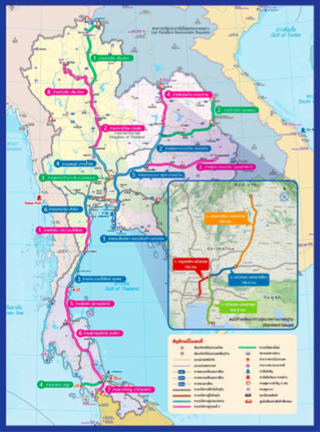
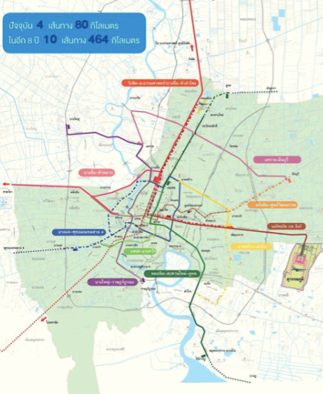
ภาพการพัฒนาระบบราง
ระบบรถไฟไทย
ระบบรถไฟฟ้าขนส่งมวลชน

Slide 19
สรุปการพัฒนาระบบการขนส่งทางราง
ระบบการขนส่งทางราง
รถไฟ
รถไฟฟ้าขนส่งมวลชน
รถไฟความเร็วสูง
(ไทย-ญี่ปุ่น)
รถไฟทางคู่
รถไฟสายใหม่
(ทางคู่)
รถไฟรางมาตรฐาน
(ไทย-จีน)
(ไม่ได้อยู่ในแผนพัฒนาโครงสร้างพื้นฐานฯ2558-2560 แต่เป็นนโยบายหนึ่งที่รัฐบาลพิจารณา)
ปัจจุบันมีระยะทางรวม 4,043 กม.
(อยู่ระหว่างการหาข้อสรุปกับจีน ยังไม่ยุติ)
ปัจจุบัน
251 กม.
-
-
4 สาย
80 กม.
-
อนาคต
2,529 กม.
830 กม.
873 กม.
10 สาย
464 กม.
2 สาย
กทม-ระยอง + กทม-หัวหิน
404.5 กม.
ที่มา: แผนพัฒนาโครงสร้างพื้นฐานด้านคมนาคมขนส่งของประเทศไทย พ.ศ.2558-2565

Slide 20
ภาคส่วนย่อยภายในระบบราง
การก่อสร้าง
(Construction)
วางแผน/
วิเคราะห์/วิจัยและพัฒนา
(Planning/ R&D)
ออกแบบ/
งานวิศกรรม
(Design & Engineering)
การปฏิบัติการ
(Operation)
การบำรุงรักษา
(Maintenance)
การผลิตรถไฟ
(Manufacturing)
ส่วนใดบ้างที่มีความต้องการเร่งด่วน/วิกฤต
แผนการพัฒนากำลังคนฯ ควรครอบคลุมระบบ/ส่วนใดบ้าง
นโยบายการการดำเนินงานของภาครัฐ
ที่มา: คณะผู้วิจัย

Slide 21
โครงการ/กิจกรรมสำคัญที่เกี่ยวข้อง
พ.ศ.2553 สถาบันขนส่ง จุฬาลงกรณ์มหาวิทยาลัย ได้ศึกษาความต้องการกำลังคนด้านปฏิบัติการระบบขนส่งทางราง ในปี 2557 และ 2558โดยได้รับทุนอุดหนุนจาก สวทน.
พ.ศ.2553 โครงการจัดตั้งสถาบันพัฒนากำลังคนและเทคโนโลยีระบบขนส่งทางรางแห่งชาติ โดย สวทช. มีหลักสูตร วศร. ตั้งแต่ปี 2554
พ.ศ.2556 สวทน.ประมาณการโดยอ้างอิงต้นแบบการศึกษาของ สถาบันขนส่ง จุฬาลงกรณ์มหาวิทยาลัย ได้ประมาณการความต้องการบุคลากรด้านระบบขนส่งทางราง ภายในปี 2563
พ.ศ.2556 19 หน่วยงาน (นโยบาย ภาคอุตสาหกรรม และ ภาคการศึกษาวิจัย) ได้ลงนามบันทึกความเข้าใจ (MOU) เป็นเครือข่ายพัฒนากำลังคนและความเชี่ยวชาญเทคโนโลยีระบบขนส่งทางรางของประเทศ (พัฒนาหลักสูตร และดำเนินการฝึกอบรมในระดับ วิศวกร ช่างเทคนิค และวิศวกรรมขนส่งทางรางระดับ ป.ตรี)
พ.ศ.2557 สถาบันคุณวุฒิวิชาชีพ (องค์กรมหาชน) มอบหมายให้มหาวิทยาลัยเกษตรศาสตร์จัดทำมาตรฐานอาชีพและคุณวุฒิวิชาชีพ สาขาวิชาชีพรถไฟความเร็วสูงและระบบราง จำนวน 13 คุณวุฒิ
***หมายเหตุ ยังไม่นับรวมกิจกรรมการฝึกอบรมโดยสถาบันการศึกษา สถาบันฝึกอบรมทั้งของรัฐและเอกชนต่างๆที่เริ่มมีการดำเนินการมากขึ้นตั้งแต่ประมาณปี 2553 มาจนถึงปัจจุบัน เช่น โรงเรียนวิศวกรรมรถไฟ การรถไฟแห่งประเทศไทย สมาคมส่งเสริมเทคโนโลยีไทย-ญี่ปุ่น สถาบันอุดมศึกษา และบริษัทผู้ให้บริการระบบราง

Slide 22
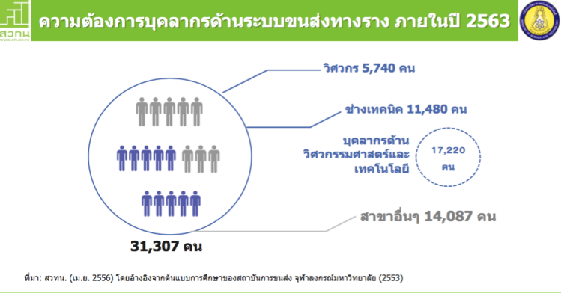
การประมาณการความต้องการบุคลากร โดย สวทน.
ที่มา: เอกสารบรรยายการประชุมประจำปี 2557 เรื่องการพัฒนาคนเพื่ออนาคตประเทศไทย โดย ดร.พิเชฐ ดุรงคเวโรจน์
จุดเน้น
ขอบเขตเฉพาะบุคลากรในช่วงการปฏิบัติการและบำรุงรักษา (Operation & Maintenance)
กรอบเวลาถึง ปี พ.ศ.2563

Slide 23
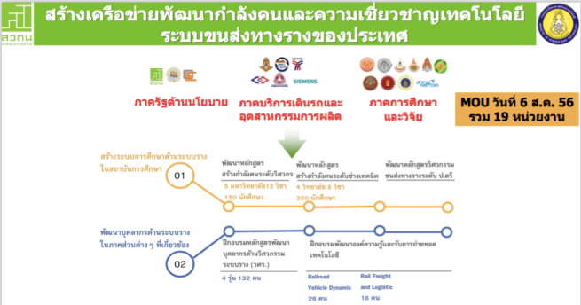
การเกิดเครือข่าย 19 หน่วยงาน
ที่มา: เอกสารบรรยายการประชุมประจำปี 2557 เรื่องการพัฒนาคนเพื่ออนาคตประเทศไทย โดย ดร.พิเชฐ ดุรงคเวโรจน์
จุดเน้น
มุ่งเน้นการพัฒนาหลักสูตร และการดำเนินการฝึกอบรมและจัดการเรียนการสอน
มุ่งเน้นกำลังคนทางเทคนิคในระดับ
  ระดับวิศวกร (12 รายวิชาในสถาบันอุดมศึกษา 5 แห่ง)
  ระดับช่างเทคนิค (8 รายวิชา ในสถาบันการอาชีวศึกษา 4 แห่ง)
  พัฒนาบุคลากรในภาคส่วนต่างๆ (หลักสูตร วศร. และหลักสูตรระยะสั้นอื่นๆ)

Slide 24
การจัดทำมาตรฐานอาชีพและคุณวุฒิวิชาชีพโดยสถาบันคุณวุฒิวิชาชีพ และ ม.เกษตรศาสตร์
(1) สาขางานปฏิบัติการ จํานวน 4 อาชีพ ดังต่อไปนี้
อาชีพผู้ควบคุมการเดินรถไฟฟ้าในศูนย์ควบคุมการเดินรถ
อาชีพผู้ควบคุมรถไฟฟ้า
อาชีพผู้ควบคุมรถไฟความเร็วสูง
อาชีพนายสถานี
(2) สาขางานซ่อมบํารุง จํานวน 8 อาชีพ ดังต่อไปนี้
อาชีพช่างเทคนิคซ่อมบํารุงระบบอาณัติสัญญาณ
อาชีพผู้วางแผนงานซ่อมบํารุงระบบอาณัติสัญญาณ
อาชีพช่างเทคนิคซ่อมบํารุงระบบอาณัติสัญญาณไฟสีและโทรคมนาคม
อาชีพช่างเทคนิคซ่อมบํารุงระบบช่วงล่างรถไฟฟ้าด้านระบบเครื่องกล
อาชีพช่างเทคนิคซ่อมบํารุงระบบรถไฟฟ้าด้านระบบไฟฟ้า
อาชีพผู้วางแผนงานซ่อมบํารุงระบบช่วงล่างรถไฟฟ้าด้านระบบเครื่องกล
อาชีพช่างเทคนิคซ่อมบํารุงระบบจัดเก็บค่าโดยสารอัตโนมัติ
อาชีพผู้วางแผนงานซ่อมบํารุงระบบจัดเก็บค่าโดยสารอัตโนมัติ
ในปี 2557 สถาบันคุณวุฒิวิชาชีพ (องค์การมหาชน) ได้มอบหมายให้มหาวิทยาลัยเกษตรศาสตร์ จัดทำมาตรฐานอาชีพและคุณวุฒิวิชาชีพ สาขาวิชาชีพรถไฟความเร็วสูงและระบบราง
มุ่งเน้นอาชีพในกลุ่มปฏิบัติการ ซ่อมบำรุง และงานความปลอดภัย จำนวน 13 อาชีพ
(3) สาขางานความปลอดภัย สําหรับอาชีพ
อาชีพผู้ดูแลความปลอดภัยและลดความเสี่ยง ที่อาจเกิดจากทั้งภายในและภายนอกระบบ

Slide 25
(3)
การประชุมผู้มีส่วนได้ส่วนเสีย

Slide 26
ประเด็นที่ได้รับจากการประชุมผู้มีส่วนได้เสีย
ประเด็นด้าน Demand
ความต้องการในอนาคตที่ควรพิจารณาคือตำแหน่งในส่วนของ Operation & Maintenance
ในการบำรุงรักษาในปัจจุบัน ดำเนินการโดย Operator และ Supplier
ในปัจจุบันผู้ให้บริการรถไฟฟ้าฯ ใช้ On-the-job Training โดยขอให้ภาคการศึกษาผลิตคนที่มีความรู้พื้นฐานที่ดี ส่วนการต่อยอดน่าจะใช้ OJT
กำลังคนในระดับช่างเทคนิค ยังมีประเด็นเรื่องเส้นทางความก้าวหน้าในสายอาชีพ
ในส่วนการก่อสร้างอาจใช้คนเหมือนการก่อสร้างโครงสร้างพื้นฐานอื่นๆโดยทั่วไป มีเฉพาะทางในเรื่องการวางราง ที่ต้องมีความรู้ ทักษะ และประสบการณ์เฉพาะ
Operation
Maintenance
กลุ่มปฏิบัติการบนรถไฟ
กลุ่มปฏิบัติการในสถานี
กลุ่มผู้ควบคุมการปฏิบัติการ
กลุ่มผู้ซ่อมบำรุงตัวรถ
กลุ่มผู้ซ่อมบำรุงระบบ
กลุ่มผู้ซ่อมบำรุงโครงสร้างพื้นฐาน

Slide 27
ประเด็นที่ได้รับจากการประชุมผู้มีส่วนได้เสีย
เรื่องความปลอดภัย อาชีวอนามัย และสิ่งแวดล้อม เป็นเรื่องสำคัญสำหรับการขนส่งทางราง โดยเฉพาะเรื่องความปลอดภัย ควรฝึกคนในตำแหน่งงานที่เกี่ยวข้องเพื่อให้มีความรู้และทักษะด้านนี้อย่างจริงจัง
ในส่วนของการผลิตรถไฟนั้น ประเทศไทยคงยังไม่สามารถผลิตส่วนเครื่องยนต์หรือระบบได้เองทั้งหมด เพราะต้องการความรู้และเทคโนโลยีสูงมาก แต่มีโอกาสคือ
  การผลิตตัวรถ (โครงสร้าง ตังถัง และอุปกรณ์ภายในตัวรถ)
  การผลิตชิ้นส่วนอะไหล่ของเครื่องยนต์ เฉพาะส่วน
หากจะให้เกิดอุตสาหกรรมผลิตรถไฟจริง ภาครัฐจะต้องมีนโยบายชัดเจนและมีมาตรการสนับสนุนอย่างจริงจัง
ในระยะสั้นผู้ประกอบการอาจจะพึ่งพาระบบการพัฒนาคนของตนเองได้ แต่ในระยะยาวหากมีการขยายตัวอย่างที่มีแผน ก็อาจจะต้องให้ภาครัฐมีส่วนสนับสนุนการพัฒนาคนอย่างชัดเจน

Slide 28
ประเด็นที่ได้รับจากการประชุมผู้มีส่วนได้เสีย
ในปัจจุบัน การรถไฟแห่งประเทศไทย มีการขาดแคลนบุคลากรจำนวนมาก เนื่องจากมีมาตรการจำกัดการจ้างคนใหม่ (มติ ครม.) การขยายการดำเนินงานตามแผนการพัฒนาโครงสร้างพื้นฐาน ก็จะทำให้เกิดควมขาดแคลนมากขึ้นไปอีก
การสร้างรถไฟทางคู่อีกมากกว่า 2 พันกิโลเมตร จะทำให้การปัญหาการขาดแคลนมากขึ้นไปอีก ในขณะที่โรงเรียนวิศวกรรมรถไฟ (ของ รฟท.เอง) ผลิตคนป้อนได้ปีละเพียง 200 คน
ประเด็นด้าน Supply
ผู้จบการศึกษายังมีความรู้และทักษะพื้นฐานไม่เพียงพอสำหรับการต่อยอด
ยังไม่มีสถาบันเฉพาะทางสำหรับการฝึกอบรมฝีมือสำหรับบุคลากร มีเพียงโรงเรียนวิศวกรรมรถไฟ (รฟท.) ซึ่งผลิตคนป้อนระบบของตนเอง และผลิตได้จำนวนน้อย
ขาดการกำหนดมาตรฐานฝีมือ/มาตรฐานอาชีพ อย่างครอบคลุม มีการริเริ่มโดยสถาบันคุณวุฒิวิชาชีพ แต่ควรมีการผลักดันอย่างจริงจัง และกรมพัฒนาฝีมือแรงงานควรมีส่วนร่วม เนื่องจากมีกลไกเชิงระบบพร้อม

Slide 29
(4)
แนวทางการดำเนินการต่อไป

Slide 30
แนวคิดการทำงานร่วมกันระหว่างรัฐและเอกชน
1
2
3
จัดทำแผนการพัฒนากำลังคน
รายอุตสาหกรรม
(ปริมาณ/สมรรถนะ)
จัดทำมาตรฐานวิชาชีพ/ฝีมือแรงงาน/คุณวุฒิวิชาชีพในตำแหน่งงาน/อาชีพสำคัญ
การฝึกอบรม/จัดการเรียนการสอน รวมกับระหว่าง
สถาบันการศึกษา
หน่วยงานรัฐ
ภาคเอกชน
สมาคม/สภาวิชาชีพ
กรมพัฒนาฝีมือแรงงาน
การลงทุนโดยภาครัฐเพื่อสนับสนุนการผลิตและพัฒนากำลังคนรองรับการพัฒนาโครงสร้างพื้นฐานระบบราง

Slide 31
กรอบแนวคิดการดำเนินงาน
วัตถุประสงค์/ การใช้ประโยชน์
ผลที่คาดว่าจะได้รับ
วิธีการ/ขั้นตอนการจัดทำแผนการพัฒนากำลังคน

Slide 32
1) วัตถุประสงค์/การใช้ประโยชน์
แผนการพัฒนากำลังคนเพื่อรองรับการพัฒนาระบบขนส่งทางราง จะได้รับการนำไปใช้ประโยชน์อย่างน้อย 2 ประการ ได้แก่
ใช้เป็นแผนการทำงานกลางร่วมกันระหว่างภาคส่วนต่างๆ เพื่อให้มั่นใจว่าสามารถผลิตกำลังคนในตำแหน่งงานสำคัญให้รองรับการพัฒนา สอดคล้องกับความต้องการ
ใช้เป็นฐานในการติดตามและประเมินผลการดำเนินงาน เพื่อปรับปรุงการผลิตและพัฒนากำลังคนให้เกิดประสิทธิภาพ
นำไปสู่การนำเสนอต่อ กพร.ปช. และคณะรัฐมนตรีเพื่อขอความเห็นชอบ พร้อมงบประมาณ (หากจำเป็น) ในการผลิตและพัฒนากำลังคน (ในลักษณะเช่นเดียวกับอุตสาหกรรมยานยนต์ฯ)

Slide 33
2) ผลที่คาดว่าจะได้รับ
โจทย์ของการจัดทำแผนการพัฒนากำลังคนเพื่อรองรับการพัฒนาระบบขนส่งทางราง ผลที่ความว่าจะได้รับที่เป็นรูปธรรม 2 ประการ ได้แก่
มีความต้องการกำลังคนมากน้อยเท่าใด เพื่อสนับสนุนการพัฒนาระบบการขนส่งทางราง ในระยะ 5 ปีข้างหน้า และอยู่ในตำแหน่งงาน/อาชีพใดบ้าง
มีแนวทางในการผลิตและพัฒนากำลังคนอย่างไรเพื่อรองรับความต้องการกำลังคนดังกล่าว และมีหน่วยงานใดเป็นผู้รับผิดชอบส่วนใด และมีแผนการดำเนินการดังกล่าวอย่างไร
  หลักสูตรการผลิต/พัฒนากำลังคน
  การจัดทำมาตรฐานวิชาชีพ/มาตรฐานฝีมือ
  การมอบหมาย/ตั้งสถาบันเฉพาะเพื่อพัฒนากำลังคน

Slide 34
โจทย์ของการจัดทำแผนการพัฒนากำลังคน

Slide 35
3) วิธีการ/ขั้นตอนการจัดทำแผนการพัฒนากำลังคน
การจัดทำแผนการพัฒนากำลังคนมีขั้นตอนดังต่อไปนี้
ขั้นตอนที่ 1: คัดเลือกอุตสาหกรรม
ขั้นตอนที่ 2: วิเคราะห์อัตราการเติบโตของอุตสาหกรรม
ขั้นตอนที่ 3: วิเคราะห์ห่วงโซ่คุณค่าของอุตสาหกรรม
ขั้นตอนที่ 4: วิเคราะห์ตำแหน่งงานหลักและปริมาณกำลังคนในปัจจุบันของแต่ละตำแหน่งงาน
ขั้นตอนที่ 5: วิเคราะห์ความต้องการกำลังคนในแต่ละตำแหน่งงาน
ขั้นตอนที่ 6: การรวบรวมข้อมูลการผลิตและการพัฒนากำลังคน
ขั้นตอนที่ 7: การกำหนดมาตรการเพื่อปรับความสมดุลระหว่างอุปสงค์และอุปทานของกำลังคน ทั้งในเชิงปริมาณและคุณภาพ
ที่มา: โครงการศึกษาและกำหนดแนวทางการจัดทำแผนพัฒนากำลังคนรายอุตสาหกรรมเพื่อสนับสนุนการขับเคลื่อนยุทธศาสตร์การพัฒนาแรงงานและประสานงานการฝึกอาชีพแห่งชาติ ระยะที่ ๓-๕ โดย กรมพัฒนาฝีมือแรงงาน และ มหาวิทยาลัยเทคโนโลยีพระจอมเกล้าธนบุรี

Slide 36
สรุปลักษณะของแผนการพัฒนากำลังคนที่ต้องการ
แผนฯจะต้องให้ผลเป็นปริมาณความต้องการกำลังคนที่อุตสาหกรรมต้องการ
แผนฯจะจำแนกความต้องการเชิงปริมาณดังกล่าวตามตำแหน่งงานสำคัญของอุตสาหกรรม โดยจะมีการกำหนดตำแหน่งงานสำคัญในขั้นตอนการวิเคราะห์
ในแต่ละตำแหน่งงานจะต้องมีการระบุถึงคุณสมบัติ เช่น คุณวุฒิ สมรรถนะ ประสบการณ์ ตลอดจน มาตรฐานฝีมือแรงงาน ที่จำเป็นสำหรับการทำงานในตำแหน่งงานนั้นๆ
แผนฯประกอบด้วยการประมาณการความต้องการกำลังคนในอนาคตล่วงหน้า 5 ปี เพื่อให้ภาคส่วนที่นำไปใช้สามารถนำไปกำหนดแผนการดำเนินงานของตนล่วงหน้าได้อย่างมีประสิทธิภาพ
การวิเคราะห์คำนึงถึงปัจจัยสำคัญที่จะส่งผลกระทบต่อปริมาณกำลังคนที่ต้องการในอนาคต ได้แก่ การเพิ่มผลิตภาพแรงงาน อัตราการเกษียณอายุ อัตราจำนวนบุคลากรที่ย้ายออกจากอุตสาหกรรม เป็นต้น

Slide 37
ตำแหน่งงาน/อาชีพ (ตัวอย่าง)
ระดับบุคลากร | วางแผน/วิเคราะห์วิจัย | ออกแบบ/ งานวิศวกรรม | ก่อสร้าง | ปฏิบัติการ | บำรุงรักษา
ผู้เชี่ยวชาญ/นักวิจัย | นักวิจัยด้าน... นักวางแผนการขนส่ง | นักวิจัยวิศวกรรมระบบราง | นักวิจัยการก่อสร้างระบบราง | นักวิเคราะห์ระบบเดินรถ | นักวิจัยด้านการบำรุงรักษาระบบราง
วิศวกร/สถาปนิก |  | วิศวกรชนส่ง วิศวกรระบบราง สถาปนิก | วิศวกรโยธา วิศวกรเครื่องกล วิศวกรไฟฟ้า | วิศวกรควบคุมการเดินรถ/ระบบอาณัติสัญญาณ | วิศวกรบำรุงรักษา
พนักงานปฏิบัติการ |  |  |  | พนักงานขับรถไฟ พนักงานควบคุมขบวน พนักงานสถานี
ช่างเทคนิค |  | ช่างสำรวจ ช่างเชียนแบบระบบราง | ช่างควบคุมงาน | ช่างเทคนิคควบคุมระบบอาณัติสัญญาณ | ช่างเทคนิคซ่อมบำรุงราง
ช่างฝีมือ |  |  |  |  | ช่างฝีมือตัวถัง ช่างฝีมืออุปกรณ์ภายใน
อื่นๆ
ส่วนใดบ้างที่มีความต้องการเร่งด่วน/วิกฤต
แผนการพัฒนากำลังคนฯ ควรครอบคลุมบุคลากรระดับใดบ้าง

